Slide 1


الميتاداتا
التعريف

Slide 2
معايير إنشاء الميتاداتا
معيار دبلن كور
معيار مارك
إنشاء الميتاداتا بالطرق الجاهزة
أنواع الميتاداتا

Slide 3
معيار دبلن كور
مكوناته
خصائصه

Slide 4
معيار مارك

Slide 5
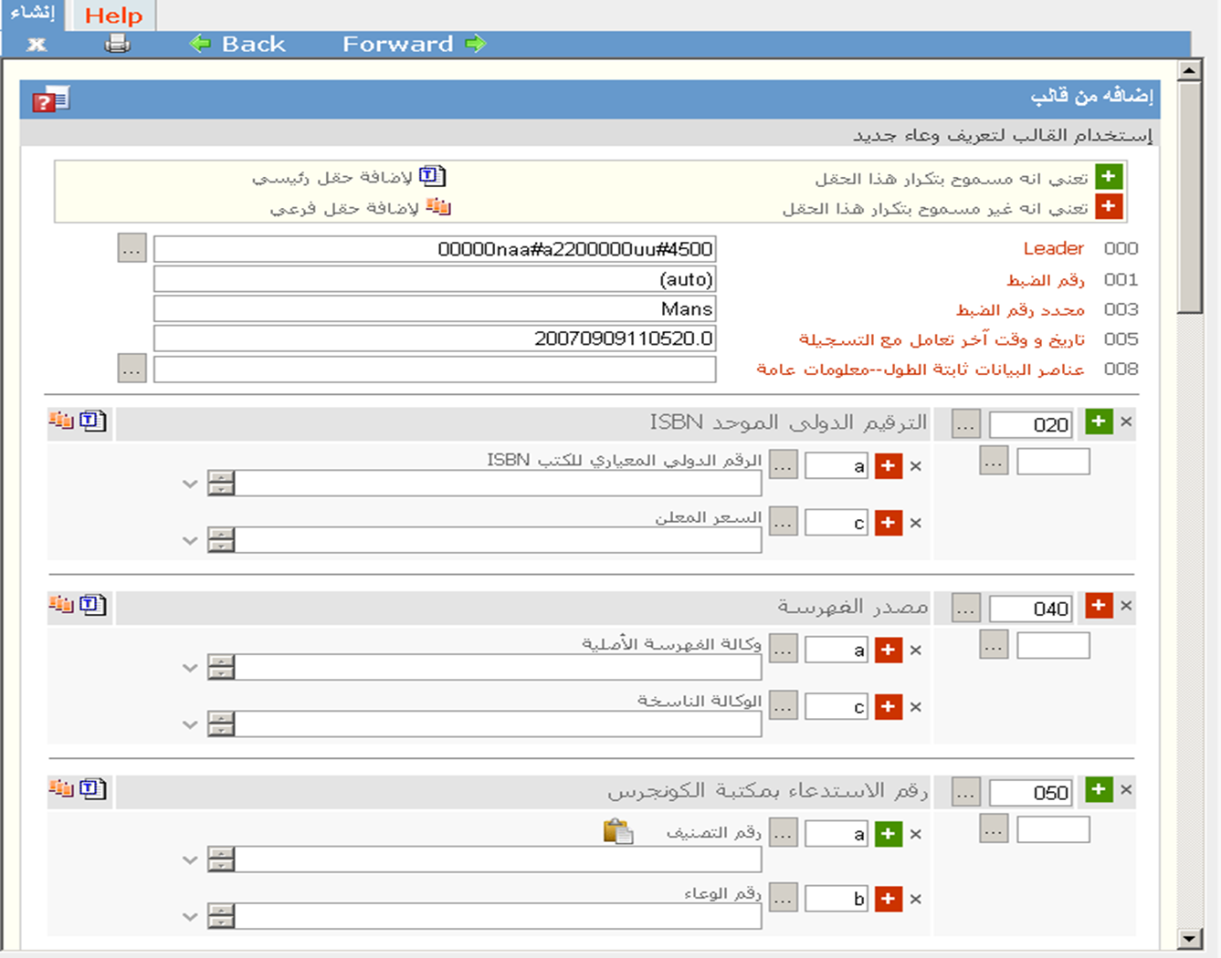

Slide 6
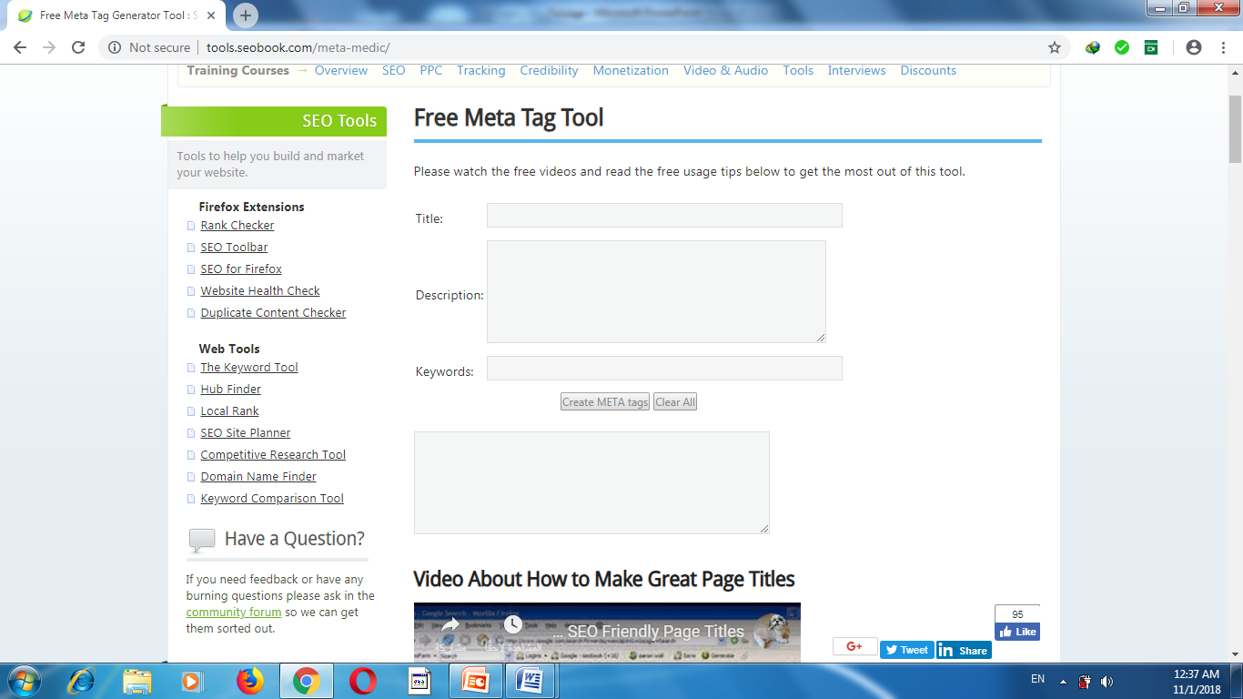
إنشاء الميتاداتا بالطرق الجاهزة

Slide 7
أنواع الميتاداتا

